Slide 2
نفوذ
بررسی
مبانی نظری نفوذ

Slide 3
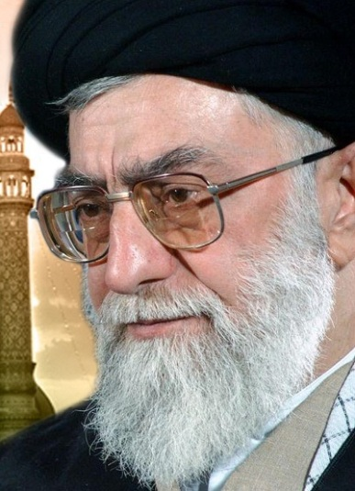
نفوذ
بیانات در دیدار با فرماندهان گردان های بسیج پیرامون موضوع نفوذ ؛(94/9/4)
] هدف نفوذ این است که[ افرادی که میتوانند در جامعه اثرگذار باشند، بکشانند به آن سمت مورد نظر خودشان. سمت مورد نظر عبارت است از تغییر باورها، تغییر آرمانها، تغییر نگاه‌ها، تغییر سبک زندگی؛ کاری کنند که این شخصی که تحت تأثیر نفوذ قرار گرفته، همان چیزی را فکر کند که آن آمریکایی فکر میکند؛ هدف نفوذ این است؛ نفوذ جریانی، نفوذ شبکه‌ای، نفوذ گسترده؛ نه موردی. اگر این نفوذ نسبت به اشخاصی انجام بگیرد که اینها در سرنوشت کشور، سیاست کشور، آینده‌ی کشور تأثیری دارند، شما ببینید چه اتّفاقی می‌افتد؟ آرمانها تغییر پیدا خواهند کرد، ارزشها تغییر پیدا خواهد کرد، خواستها تغییر پیدا خواهد کرد، باورها تغییر پیدا خواهد کرد.

Slide 4
مفهوم شناسی نفوذ
نفوذ
معنای لغوی نفوذ:
نفوذ در لغت به معنای خرق و تجاوز، اجراء، خلوص و ورود در وسط چیزی آمده است منافذ، مجاری نفوذ و رخنه است. در زبان فارسی نفوذ در معانی‌ای چون رخنه، رسوخ، سرایت، داخل شدن در چیزی، تاثیر و اثر کردن در چیزی، اعتبار، توانایی، و قدرت به کار رفته است.
دهخدا نفوذ را رسا و درگذرنده در هر کار دانسته و در فرهنگ معین نفوذ به معنی اثر کردن در چیزی یا داخل شدن در چیزی معنا شده است.

Slide 5
مفهوم شناسی نفوذ
نفوذ
معنای اصطلاحی نفوذ:
نفوذ، شکلی از قدرت است؛ اما متمایز از کنترل، اجبار، زور و مداخله. نفوذ را می‌توان رابطه میان بازیگرانی دانست که به‌موجب آن، یک بازیگر، بازیگران دیگر را وادار می‌کند تا به ‌طریقی که خواست خود آنها نیست، عمل کنند.
توانایی فرد در تغییر دادن رفتار دیگران بدون داشتن موقعیت رسمی از طریق اثرگذاری بر افکار، رفتار، یا عواطف شخص دیگر را نفوذ گویند. در سیاست بین­ الملل ادعای یک کشور برای کنترل خاص و یا موقت بر فضا یا قلمرو خارجی نفوذ نامیده می ­شود.

Slide 6
مفهوم شناسی نفوذ
نفوذ
رابطه نفوذ با قدرت
نفوذ، پاسخ رفتاری نسبت به اعمال قدرت و یا به‌عبارت دیگر، نتیجه‌‌ای است که از طریق به‌کارگیری قدرت حاصل می‌شود. اگر شخصی بتواند دیگری را متقاعد کند که عقیده‌اش را درباره یک یا چند موضوع تغییر دهد، رفتاری را انجام دهد و یا از انجام آن خودداری کند و به محیط پیرامون خود، به‌شکلی خاص بنگرد، در حقیقت نفوذ، تحقق یافته و "قدرت"، به‌کار گرفته شده است.
نفوذ
قدرت تأثیرگذاری

Slide 7
مفهوم شناسی نفوذ
نفوذ
مختصات مفهوم نفوذ
الف) نفوذ یک رابطه دو طرفه است: (نفوذ کننده و نفوذ پذیر)
ب) در نفوذ بازیگری که منابع و توانایی های بیشتری
داشته باشد در نفوذ گذاری موفق تر خواهد بود.
ج) نفوذ برای تأمین اهدافی در آینده صورت می گیرد.
د) هدف از نفوذ اصلاح، تغییر یا تقویت رفتارهای موجود است.

Slide 8
مفهوم شناسی نفوذ
نفوذ
برداشت های مختلف از نفوذ در شرایط فعلی
ا) برداشت یا واکنش افراط گرایانه
2)برداشت یا واکنش تفریط گرایانه
3) برداشت واقع بینانه یا هوشمند

Slide 9
مفهوم شناسی نفوذ
نفوذ
انواع تقسیم بندی نفوذ
نفوذ عمومی
بر اساس نوع فعالیت
نفوذ افقی
نفوذ فردی
بر اساس گستره فعالیت
نفوذ جریانی

Slide 10
نفوذ عمودی
نفوذ
در نفوذ عمودی که بیشتر سخت افزارانه است و حالتی آمرانه دارد، کشورهای قدرتمند به دنبال آنند که برتری خود را از طرق مختلف همچون جنگ و قدرت نظامی، اعمال فشار و تحریم و تهدید نشان دهند. نفوذ عمودی که اعمال قدرت از بیرون به داخل است در یک سوی آن رابطه قدرت طلبی و در سوی دیگر رابطه تسلیم شدن است. در این الگو، اعمال قدرت از طریق بهره گیری از منابع سخت ونیمه سخت قدرت صورت می گیرد.

Slide 11
نفوذ افقی
نفوذ
در ارتباط افقی که وجه نرم افزارانه آن غالب است، بازیگران به دنبال جلب اعتماد و اعمال قدرت از این طریق هستند. در الگوی ارتباط افقی از ابزارهای مذاکره، انواع دیپلماسی و ارتباطات، سبک زندگی، ارزش های اجتماعی و فرهنگی و ... استفاده می شود.
نکته حائز اهمیت در این مقطع را می توان تغییر استراتژی و ماهیت نفوذ توسط قدرت های بزرگ و از جمله آمریکا از نفوذ عمودی به سمت نفوذ افقی است.

Slide 12
نفوذ فردی
نفوذ
اولین و ساده ترین نوع نفوذ، نفوذ موردی و انفرادی است. این نفوذ عمری به قدمت تاریخ دارد. هدف از این نوع نفوذ می تواند از ساده ترین مسائل ممکن همچون جاسوسی تا پیچیده ترین موارد همچون نفوذ در بدنه تصمیم گیری و تصمیم سازی حریف باشد. نفوذگران با پوششی موجه و ظاهری مورد اعتماد، بنای عملیات خود را بر اخلال محاسباتی و ذهنی مخاطبان قرار می دهند و در نهایت با اشتباه محاسباتی فرد مورد نظر، به اهداف خود می رسند.

Slide 13
نفوذ جریانی
نفوذ
در نفوذ جریانی، جریان انسانی گسترده ولی پنهانی که ارتباط وسیعی میان خود دارند، وارد محیط حریف شده و با بهره گیری از بسترهای موجود سعی می کنند مسیر جامعه را به صورت تدریجی تغییر دهند. نفوذ شبکه ای عموم جامعه را هدف گرفته و فرآیندی همه گیر را تعقیب می کند. ویژگی مهم این نوع از نفوذ چندلایه و فرابخشی بودن آن است. بنای عمده این نوع نفوذ بر دو مؤلفه تأثیرگذار نفسانی یعنی قدرت طلبی پول و جاذبه های جنسی پی ریزی شده است.

Slide 15
انواع نفوذ (تبیین شده توسط مقام معظم رهبری در دیدار فرماندهان بسیج)
نفوذ

Slide 16
نفوذ پذیران
نفوذ
اشخاص
تشکل ها و جریان های سیاسی
جامعه
نفوذ پذیران
ساختار و حاکمیت

Slide 17
اشخاص
نفوذ
عدم خود باوری
سبک زندگی نادرست
انفعال
عناصر زمینه ساز
نفوذ
در اشخاص
جهالت و
بی خردی
بی بصیرتی
غفلت از خدا
دنیا گرایی

Slide 18
اشخاص
نفوذ
اهل عمل مجاهدانه
اهل ارتباط با خدا
صاحب اراده و همت بلند
اهل اخلاص در عمل
پیشرو بودن و خط شکنی
اهل کار برای رضای خدا
الگوی شخصیت نفوذ ناپذیر
دشمن شناسی
دغدغه مندی و مسئولیت پذیری
اهل نظم و انضباط
آرمان خواهی توأم با عمل گرایی
پرهیز از افراط و تفریط
اهل بصیرت

Slide 19
تشکل ها و جریان های سیاسی
نفوذ
شاخصه های نفوذ پذیری جریان ها و گروه ها
1- تساهل و عدم پایبندی به اصول
2- تشتت و اختلافات درونی
3- منفعت گرایی
4- وابستگی مالی به بیگانه

Slide 20
جامعه
نفوذ
شاخصه های نفوذ پذیری جوامع
1- بحران هویت
2- فعال بودن شکاف های اجتماعی
3- انسداد باب گفتگو ومفاهمه

Slide 21
ساختار و حاکمیت
نفوذ
ویژگی های ساختار و حاکمیت نفوذپذیر عبارتند از:
1- وجود بحران مشروعیت
2- وجود بحران کارآمدی
3- ضعف قانون
4- ضعف نظارت
5- عدم هماهنگی و همگرایی نهادهای حاکمیت و مسئولان
6- فقدان شایسته سالاری و سازوکار ارزیابی صلاحیت
7- ضعف نهادهای اطلاعاتی و امنیتی

Slide 22
اهداف، عرصه ها و شیوه های نفوذ
نفوذ
اهداف
عرصه ها
نفوذ
شیوه ها

Slide 23
اهداف، عرصه ها و شیوه های نفوذ
نفوذ
الف) اهداف نفوذ: نفوذ گذار در پی آن است که نفوذ پذیر به گونه ای رفتار کند که منافع وی تأمین شود یا اینکه حداقل مزاحمت و مانعی در مسیر تأمین اهداف آنها ایجاد نکند. این اهداف در سه محور قابل بیان است:
ا) اصلاح رفتار نفوذ پذیر
2) تغییر مواضع و رفتار نفوذ پذیر
3) تقویت مواضع و رفتارهای موجود

Slide 24
اهداف، عرصه ها و شیوه های نفوذ
نفوذ
ب) عرصه های نفوذ: اگرچه در مورد عرصه های نفوذ نمی توان محدودیتی قائل شد و در همه عرصه ها این مسأله موضوعیت دارد ولیکن با توجه به اهداف عملیاتی نفوذ می توان چند عرصه را در مورد آن مشخص کرد:
ا ) نفوذ فکری 2) نفوذ علمی
3) نفوذ فرهنگی 4) نفوذ اقتصادی
5) نفوذ سیاسی 6) نفوذ امنیتی

Slide 25
اهداف، عرصه ها و شیوه های نفوذ
نفوذ
ج) شیوه های نفوذ:
مراودات مستقیم
تعامل
مراودات غیر مستقیم
مسئولین عالی
نخبگان
تهدید
شیوه های نفوذ
توده های مردم
تطمیع

Slide 26
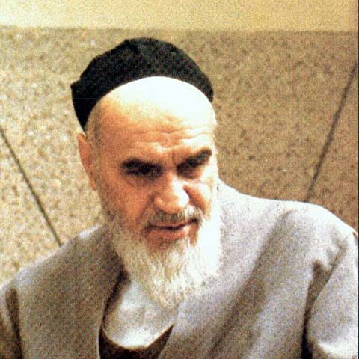
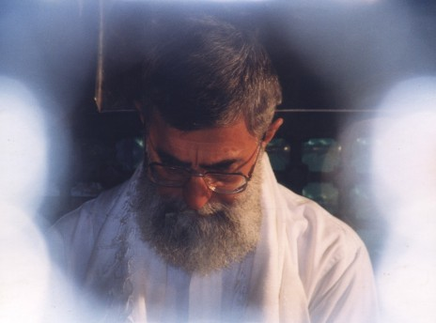
شادي روح امام
و شهيدان و
سلامتي رهبر فرزانه انقلاب اسلامي
صلوات
26
Notes:
26

Slide 27
برداشت یا واکنش افراط گرایانه
نفوذ
برداشت مذکور، با درک واقعیت نفوذ و اذعان به اینکه در دوره پسابرجام میزان تعاملات ما با جهان افزایش می یابد، این تعاملات را زمینه و بستری برای نفوذ می داند؛ از این رو منکر اثر مثبت تعاملات بین المللی برای توسعه کشور بوده و خواستار محدودیت شدید تعاملات بویژه تعاملات اقتصادی با جهان است. نقطه ضعف این برداشت انزواگرایی و محرومیت کشور از امکانات بین المللی است.

Slide 28
برداشت یا واکنش تفریط گرایانه
نفوذ
این برداشت برجام و پسابرجام را نقطه عطف مناسبی برای گسترش تعاملات کشور با جهان می داند. از این رو خواستار تعمیم «مدل برجام» به دیگر حوزه هاست. طرفداران این برداشت، نفوذ را نه یک واقعیت بلکه یک توهم و بازی دانسته و دیگران را به استفاده جناحی ازآن متهم می کنند. نقطه ضعف این برداشت نیز نادیده انگاشتن پیامدهای منفی احتمالی ادغام در نظام جهانی سرمایه داری است

Slide 29
برداشت واقع بینانه یا هوشمند
نفوذ
برداشت سوم ضمن اینکه معتقد به واقعیت نفوذ است، استفاده از امکانات بین المللی را به مثابه کاتالیزوری برای پیشرفت و توسعه کشور تجویز می کند. این برداشت به برجام نگاه فرصت به همراه تهدید دارد از این رو ضمن رد محدودیت شدید در برقراری ارتباط با کشورهای جهان بر برخورد هوشمندانه در تعاملات بین المللی تأکید دارد. در این نگاه حفظ هویت و استقلال کشور کاملا مد نظر است.

